Slide 1





Principais Temas Abordados nas Interações com
ChatGPT
LUCAS SILVA COUTO
JOAO VITOR DURSO FERRAZ

Slide 2


INTRODUÇÃO
Objetivo do ChatGPT:
Ferramenta versátil em contextos de consulta.
Auxílio em questões simples e complexas.
Uso na Programação:
Consultas de código e otimização de desenvolvimento.
Amplamente adotado por desenvolvedores.
Foco do Estudo:
Investigar a qualidade das respostas e a eficácia do ChatGPT.
Identificar dificuldades enfrentadas por programadores para melhorar a educação em programação.
Proposta do Estudo:
Analisar correlações em interações com o ChatGPT.
Mapear dificuldades e oportunidades de melhorias para a ferramenta.

Slide 3


METODOLOGIA
Fonte de Dados:
Dados são provenientes do DevGPT, um dataset que captura interações reais de desenvolvedores com o ChatGPT.
Apresentado e disponibilizado na International Conference on Mining Software Repositories (MSR) de 2024.
Estrutura de dados organizada em seis pastas de interações, categorizadas por data de consulta, contendo arquivos em formatos JSON e CSV.
Preparação e Processamento do Dataset:
Desenvolvimento de um script para extração e organização das informações principais em um novo arquivo CSV, com foco em organizar os dados para análise.
Elementos extraídos incluem URL de interação, status da requisição, data da conversa, número de prompts, tokens consumidos, modelo de ChatGPT utilizado e nome do usuário.

Slide 4

CRITÉRIOS DE ANÁLISE
Elementos de Interesse:
Identificação do tipo de interação e linguagem de programação utilizada.
Análise de métricas como número de prompts e tokens, indicadores de complexidade e detalhamento da conversa.
Avaliação do modelo do ChatGPT utilizado em cada consulta e como isso impacta a interação.
Métodos Estatísticos:
Frequência dos atributos selecionados para identificar tendências e padrões.
Número de prompts e quantidade de tokens para avaliar a complexidade e o detalhamento das conversas.
Aplicação da Correlação de Spearman para medir associações entre variáveis, ajudando a entender a relação entre complexidade, linguagem e categoria das interações.

Slide 5
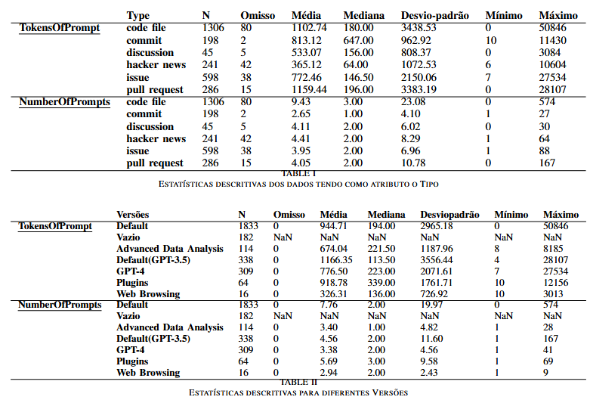

RESULTADOS

Slide 6
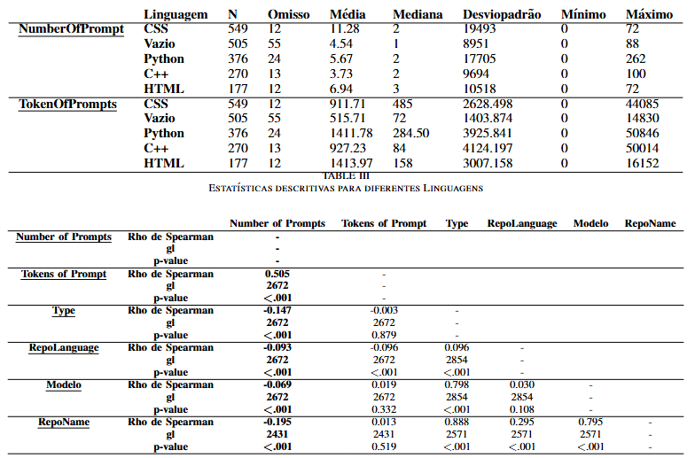
RESULTADOS

Slide 7
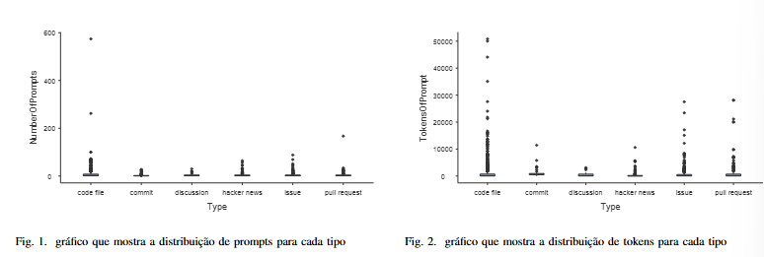
RESULTADOS
Gráficos por tipo:

Slide 8
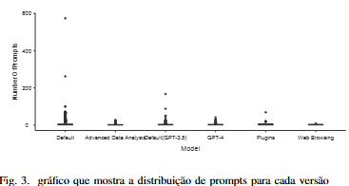
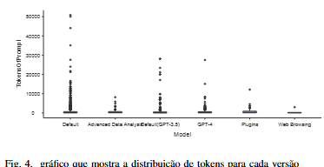
RESULTADOS
Gráficos por versão:

Slide 9
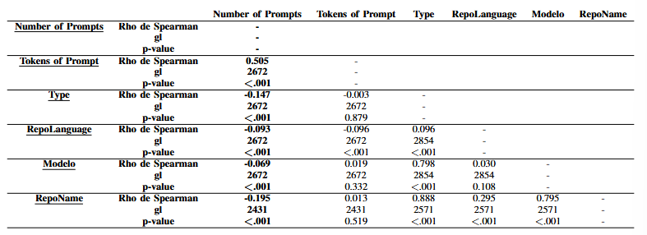
RESULTADOS
Correlações:

Slide 10
CONCLUSÃO
Uso do ChatGPT:
Perguntas mais comuns são sobre transcrever ideias para código ("code file").
Maioria dos usuários utiliza a versão gratuita do chat.
Dificuldade com CSS: Linguagem mais mencionada, superando o esperado para Python.
Correlações Identificadas:
Correlações moderadas (0.795 a 0.888) entre versão, usuário e tipo de pergunta.
Indicam perfis de uso, com foco em consultas específicas, como em áreas de estudo/trabalho.
Perfil dos Usuários:
Maioria são desenvolvedores iniciantes que usam a ferramenta para aprender e resolver problemas de código.
Relevância:
Acesso facilitado ao ChatGPT tem incentivado novos desenvolvedores.
Necessidade de soluções que preparem melhor esses profissionais.

